Slide 1

10 - Image Enhancement (Bagian 3)
IF4073 Interpretasi dan Pengolahan Citra
Oleh: Rinaldi Munir
Program Studi Teknik Informatika
Sekolah Teknik Elektro dan Informatika
Institut Teknologi Bandung
2021

Slide 2
Perbaikan Citra dengan cara penapisan (image filtering)
Penapisan citra berarti memodifikasi pixel-pixel di dalam citra berdasarkan transformasi terhadap nilai-nilai pixel tetangganya.
Origin
y
(x, y)
Neighbourhood
x
Image f (x, y)
Sumber gambar: Ali Javed, Digital Image Processing,
Chapter # 3, Image Enhancement in Spatial Domain

Slide 3
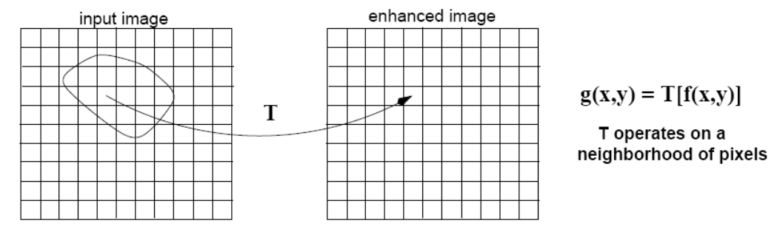
Penapisan citra dilakukan dengan operator konvolusi.
Citra masukan dikonvolusi dengan sebuah mask (nama lainnya filter, template, window, atau kernel).
mask

Slide 4
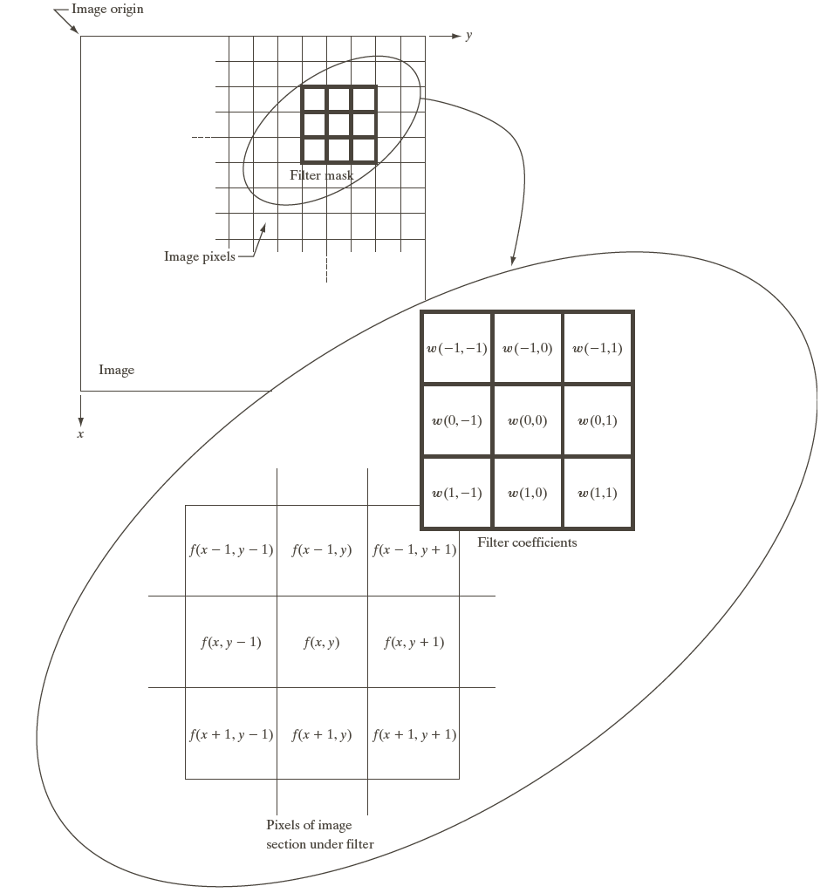

Slide 5
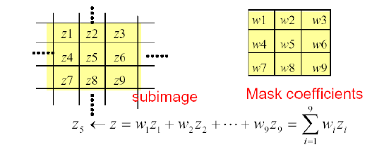

Slide 6
1. Pelembutan Citra (image smoothing)
Pelembutan citra (image smoothing) bertujuan untuk mengurangi derau (noise) pada citra.
Derau pada citra umumnya berupa variasi intensitas suatu pixel yang tidak berkorelasi dengan pixel-pixel tetangganya
Pixel yang mengalami gangguan umumnya memiliki frekuensi tinggi.
Komponen citra berfrekuensi rendah umumnya mempunyai pixel bernilai konstan atau berubah sangat lambat.
Pelembutan citra dilakukan untuk menekan komponen yang berfrekuensi tinggi dan meloloskan komponen yang berfrekuensi rendah.

Slide 7
Cara pelembutan citra: nilai sebuah pixel diganti dengan nilai rata-rata pixel tersebut beserta pixel-pixel tetangganya.
d = 5
d adalah jumlah pixel yang terlibat dalam
perhitungan rata-rata
d = 9

Slide 8
104
100
108
99
150
98
₁₀₃
95
90
85
Original Image Pixels
f(x,y) = (104 + 100 + 108 + 99 + 150 + 98 + 95 + 90 + 85)/9
= 103,22 ≈ 103
Nilai 150 direduksi menjadi 103

Slide 9
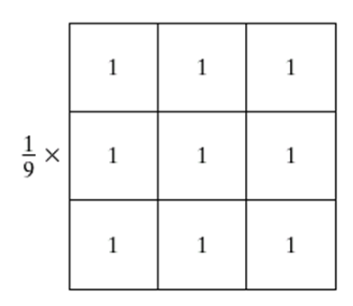
Operasi perata-rataan di atas dapat dipandang sebagai konvolusi antara citra f(x,y) dengan penapis h(x,y):
g(x,y) = f(x,y) ∗ h(x,y)
Penapis h disebut penapis rerata (mean filter).
¹/₉ | ¹/₉ | ¹/₉
¹/₉ | ¹/₉ | ¹/₉
¹/₉ | ¹/₉ | ¹/₉
atau

Slide 10
f(x,y) ∗ h(x,y) = g(x,y)
104
100
108
¹/₉
¹/₉
¹/₉
99
150
98
*
¹/₉
¹/₉
¹/₉
=
₁₀₃
95
90
85
¹/₉
¹/₉
¹/₉
Original Image Pixels
Filter
Outputl Image Pixels
f(x,y) = ¹/₉*104 + ¹/₉*100 + ¹/₉*108 +
¹/₉* 99 + ¹/₉* 150 + ¹/₉*98 + ¹/₉*95 + ¹/₉*90 + ¹/₉*85
= 103.22

Slide 11
Filter
I = imread('peppers512.bmp');
Inoise = imnoise(I, 'salt & pepper', 0.1);
imshow(I);
figure; imshow(Inoise);
G = [1/9 1/9 1/9; 1/9 1/9 1/9; 1/9 1/9 1/9];
Ifiltered = uint8(convn(double(Inoise), double(G)));
figure; imshow(Ifiltered)
¹/₉ | ¹/₉ | ¹/₉
¹/₉ | ¹/₉ | ¹/₉
¹/₉ | ¹/₉ | ¹/₉
Original image
Noisy image
Filtered image

Slide 13
Pelembutan citra dengan penapis rerata (mean filter) menghasilkan efek blurring.
Efek blurring terjadi karena pemerataan derajat keabuan (graylavel).
Jadi, penapis rerata selain digunakan untuk mereduksi derau, ia juga dapat digunakan untuk menghasilkan efek blurring.

Slide 14
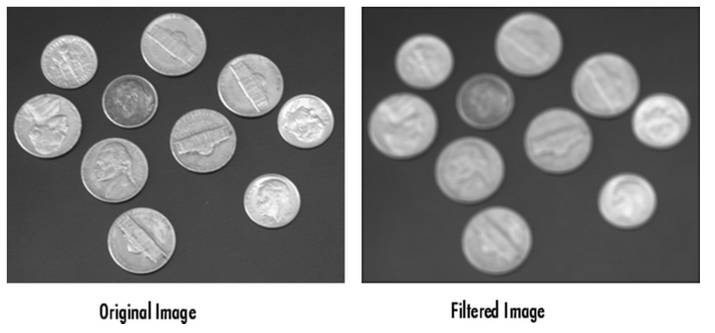
Menghasilkan efek blurring pada gambar dengan penapis rerata

Slide 15
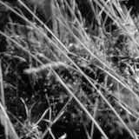
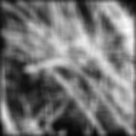
Menghasilkan efek blurring pada gambar dengan penapis rerata

Slide 16
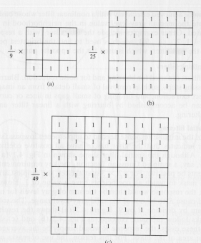
Penapis rerata lainnya:

Slide 17
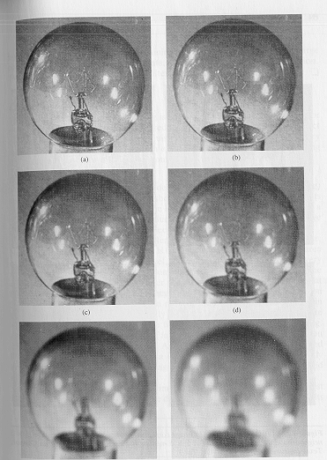
Trade-off: noise vs blurring dan kehilangan detil
original
3x3
5x5
7x7
15x15
25x25
Sumber, Image Filtering, CS485/685 Computer Vision, Prof. George Bebis

Slide 18

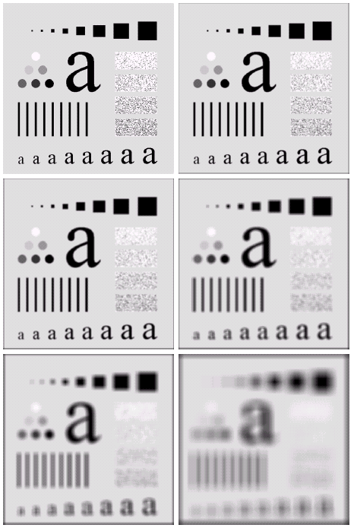

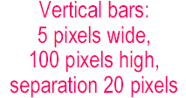


Trade-off: noise vs blurring dan kehilangan detil

Slide 19
Original image size: 500 x 500
Smoothed by 3 x 3 box filter
Smoothed by 5 x 5 box filter
Smoothed by 9 x 9 box filter
Smoothed by 15 x 15 box filter
Smoothed by 35 x 35 box filter
Trade-off: noise vs blurring dan kehilangan detil

Slide 20
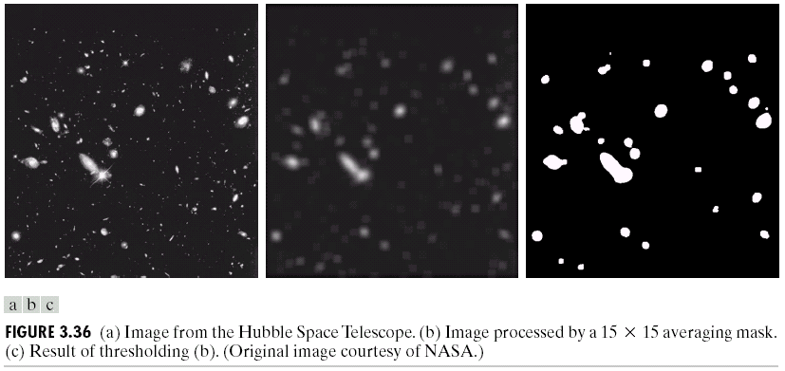

Slide 21
Penapis Lolos-Rendah (Low-pass filter)
Penapis rerata disebut juga penapis lolos-rendah (low-pass filter), karena penapis tersebut menekan komponen yang berfrekuensi tinggi (misalnya pixel derau, pixel tepi) dan meloloskan komponen yang berfrekuensi rendah.
Penapis lolos-rendah memiliki aturan sebagai berikut:
- Semua koefisien penapis harus positif
- Jumlah semua koefisien harus sama dengan 1

Slide 22
Jika jumlah semua koefisien lebih besar dari 1, maka konvolusi menghasilkan penguatan (tidak diinginkan).
Jika jumlah semua koefisien kurang dari 1, maka yang dihasilkan adalah penurunan, dan nilai mutlak setiap pixel di seluruh bagian citra berkurang. Akibatnya, citra hasil pelembutan tampak lebih gelap.
Penapis lolos-rendah lainnya:

Slide 23
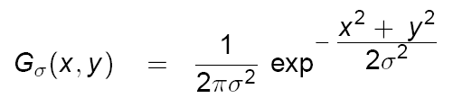
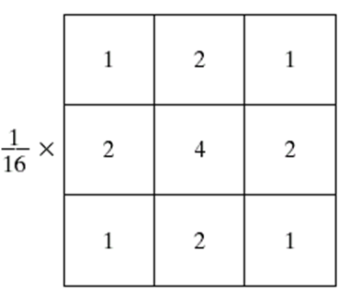
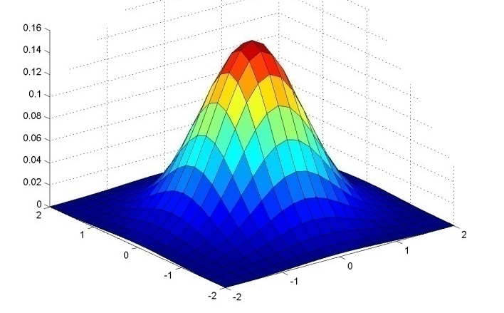
Gaussian Smoothing
Bobot di dalam penapis dihitung dengan penerokan (sampling) pada fungsi Gaussian
3 x 3 Gaussian mask
Note: weight values decrease with distance from mask center!
Sumber, Image Filtering, CS485/685 Computer Vision, Prof. George Bebis

Slide 24
Ukuran penapis bergantung pada σ
σ
σ menentukan derajat pelembutan!
Makin besar σ makin lembut, makin blur
σ=3
Sumber, Image Filtering, CS485/685 Computer Vision, Prof. George Bebis

Slide 25
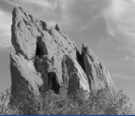
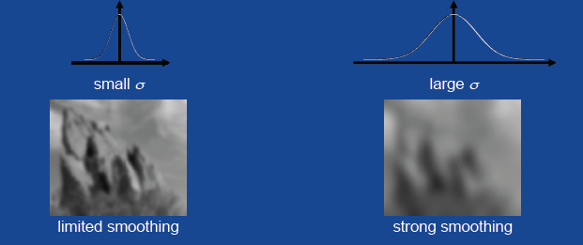
Sumber: CS474/674 - Prof. Bebis, Spatial Filtering

Slide 26
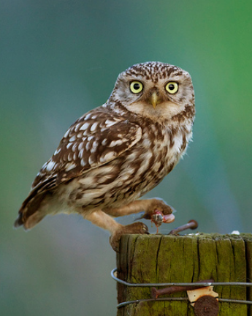
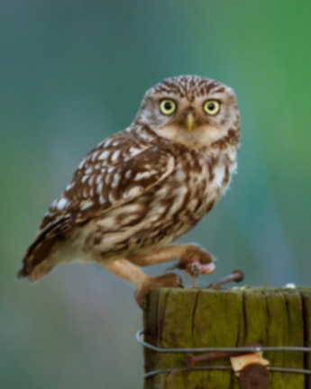








= 1 pixel
= 5 pixels
= 10 pixels
= 30 pixels
Sumber, Image Filtering, CS485/685 Computer Vision, Prof. George Bebis

Slide 27
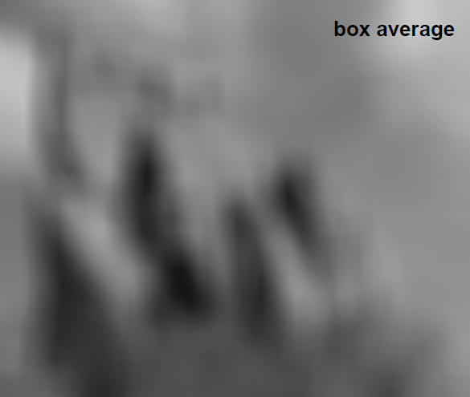
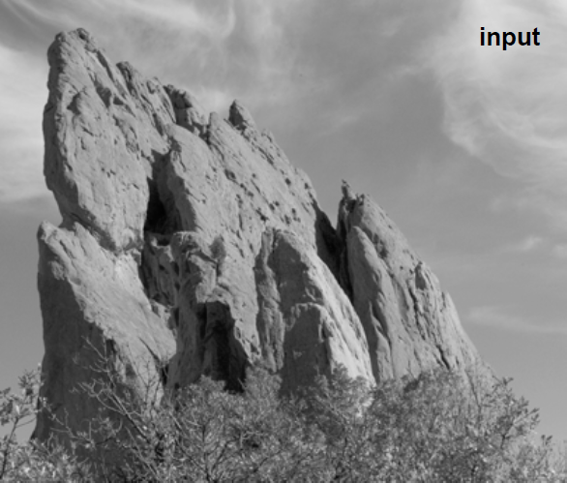
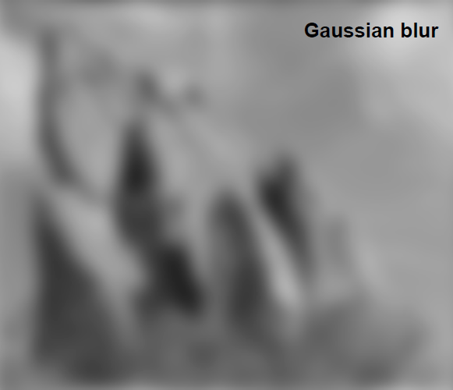
Averaging vs Gaussian Smoothing
Averaging
Gaussian
Sumber, Image Filtering, CS485/685 Computer Vision, Prof. George Bebis

Slide 28
Penapis Nirlanjar (Non-linear Filter)
Penapis rerata (mean filter) adalah salah satu contoh penapis lolos-rendah.
Penapis lolos-rendah merupakan penapis lanjar (linear filter).
Operasi pelembutan dapat juga dilakukan dengan menggunakan penapis nirlanjar.
Pada penapis nirlanjar, sebuah “jendela” (window) berukuran n x n memuat sejumlah pixel (ganjil) digeser titik demi titik pada seluruh daerah citra.
Tiga macam penapis nirlanjar:
Penapis minimum (min filter) – mengganti nilai pixel di tengah window dengan nilai minimum di dalam window.
Penapis maksimum (max filter) – mengganti nilai pixel di tengah window dengan nilai maksimum dalam window.
Penapis median (median filter) – mengganti nilai pixel di tengah window dengan nilai median di dalam window.

Slide 29
Contoh penapis median (median filter):
Misalkan pixel di tengah, 35, akan diproses.
Urutkan pixel-pixel tersebut:
9 10 10 10 10 10 11 12 35
Median dari kelompok tersebut adalah 10 (dicetak tebal, warna biru).
Titik tengah dari jendela (35) sekarang diganti dengan nilai median (10).

Slide 30
I = imread('zelda.bmp');
Inoise = imnoise(I, 'salt & pepper', 0.1);
figure; imshow(I);
figure; imshow(Inoise);
Ifiltered = medfilt2(Inoise, [3 3]);
figure; imshow(Ifiltered)
Penapis Median
Original image
Noisy image
Filtered image

Slide 31
I = imread('peppers512.bmp');
Inoise = imnoise(I, 'salt & pepper', 0.2);
figure; imshow(I); figure; imshow(Inoise);
r = Inoise(:,:,1); g = Inoise(:,:,2); b = Inoise(:,:,3);
Ifiltered_r = medfilt2(r, [3 3]);
Ifiltered_g = medfilt2(g, [3 3]);
Ifiltered_b = medfilt2(b, [3 3]);
Ifiltered = cat(3, Ifiltered_r, Ifiltered_g, Ifiltered_b);
figure; imshow(Ifiltered)
Penapis Median
Original image
Noisy image
Filtered image

Slide 32
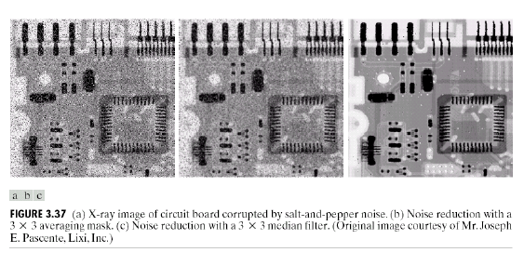

Slide 33
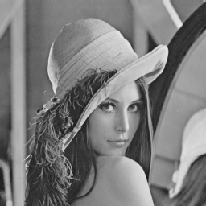

2. Penajaman Citra (image sharpening)
Tujuan: memperjelas tepi (edge) objek di dalam citra.
Penajaman citra merupakan kebalikan dari operasi pelembutan citra karena operasi ini menghilangkan bagian citra yang lembut.
Gambar Kiri: Citra Lena semula, Kanan: Citra Lena setelah penajaman

Slide 34
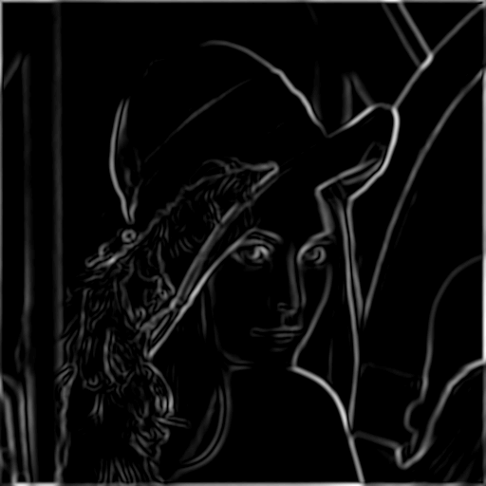
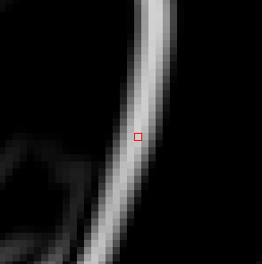
Di mana tepi?
Ini tepi

Slide 35
Operasi penajaman dilakukan dengan melewatkan citra pada penapis lolos-tinggi (high-pass filter).
Penapis lolos-tinggi akan meloloskan (sekaligus memperkuat) komponen yang berfrekuensi tinggi (misalnya tepi atau pinggiran objek) dan akan menurunkan komponen berfrekuensi rendah. Akibatnya, pinggiran objek telihat lebih tajam dibandingkan sekitarnya.
Karena penajaman citra lebih berpengaruh pada tepi (edge) objek, maka penajaman citra sering disebut juga penajaman tepi (edge sharpening) atau peningkatan kualitas tepi (edge enhancement)

Slide 36
Penapis Lolos-Tinggi (high-pass filter)
Aturan penapis lolos-tinggi:
koefisien penapis boleh positif, negatif, atau nol
jumlah semua koefisien adalah 0 atau 1
Jika jumlah koefisien = 0, maka komponen berfrekuensi rendah akan turun nilainya
Jika jumlah koefisien sama dengan 1, maka komponen berfrekuensi rendah akan tetap sama dengan nilai semula.

Slide 37
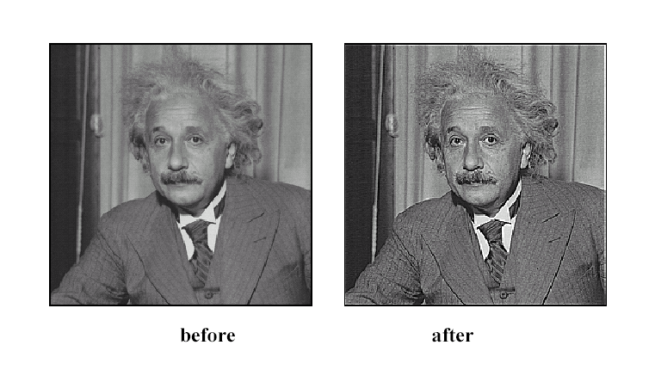

Slide 38
I = imread('lena.bmp');
figure, imshow(I);
G = [-1 -1 -1; -1 9 -1; -1 -1 -1];
Isharp = uint8(convn(double(I), double(G)));
figure; imshow(Isharp)
Gambar Kiri: Citra Lena semula, Kanan: Citra Lena setelah penajaman

Slide 39
I = imread('lena.bmp');
figure, imshow(I);
G = [0 -1 0; -1 5 -1; 0 -1 0];
Isharp = uint8(convn(double(I), double(G)));
figure; imshow(Isharp)

Slide 40
I = imread('lena.bmp');
figure, imshow(I);
G = [-1 -1 -1; -1 8 -1; -1 -1 -1];
Isharp = uint8(convn(double(I), double(G)));
figure; imshow(Isharp)
Konsep dasar untuk edge detection

Slide 41
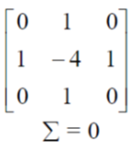
I = imread('lena.bmp');
figure, imshow(I);
G = [0 1 0; 1 -4 1; 0 1 0];
Isharp = uint8(convn(double(I), double(G)));
figure; imshow(Isharp)
Konsep dasar untuk edge detection

Slide 42
Jika jumlah koefisien = 0, maka komponen berfrekuensi rendah akan turun nilainya, area bernilai konstan menjadi 0
Jika jumlah koefisien sama dengan 1, maka komponen berfrekuensi rendah akan tetap sama dengan nilai semula.
(i)
(ii)
Catatan: hasil penapisan mungkin menghasilkan nilai negatif, petakan kembali ke dalam [0, 255].

Slide 43
Nilai koefisien yang besar di titik pusat penapis memainkan peranan kunci dalam proses konvolusi.
Pada komponen citra dengan frekuensi tinggi (yang berarti perubahan yang besar pada nilai intensitasnya), nilai tengah ini dikalikan dengan nilai pixel yang dihitung.
Koefisien negatif yang lebih kecil di sekitar titik tengah penapis bekerja untuk mengurangi faktor pembobotan yang besar.
Efek nettonya adalah, pixel-pixel yang bernilai besar diperkuat, sedangkan area citra dengan intensitas pixel konstan tidak berubah nilanya.

Slide 44
Penapis lain untuk penajaman citra
Unsharp masking
High Boost filter
Gradient (1st derivative)
Laplacian (2nd derivative)
Dua penapis terbawah akan dibahas dalam materi Pendeteksian Tepi (Edge Detection)

Slide 45

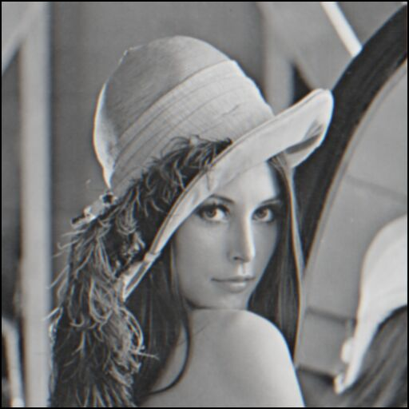
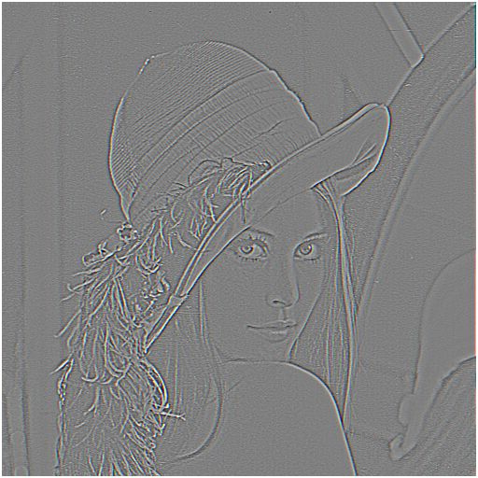
Sharpening Filters: Unsharp Masking
Menghasilkan citra tajam dengan cara mengurangkan citra hasil pelembutan (smoothed image atau citra hasil low-pass filter) dari citra semula (original image).
–
=
original
smoothed (5x5)
highpass
(after contrast
enhancement)

Slide 46

Original + highpass = sharp image
+
=
original
highpass
sharpened
(after contrast
enhancement)
Source: S. Lazebnik

Slide 47
Original = imread('lena.bmp');
G = [1/25 1/25 1/25 1/25 1/25;
1/25 1/25 1/25 1/25 1/25;
1/25 1/25 1/25 1/25 1/25;
1/25 1/25 1/25 1/25 1/25;
1/25 1/25 1/25 1/25 1/25];
Lowpass = uint8(convn(double(Original),
double(G), 'same'));
Highpass = Original - Lowpass;
Isharp = Original + Highpass;
figure,imshow(Original);
figure, imshow(Lowpass);
figure, imshow(Highpass);
figure,imshow(Isharp);
Original image
Lowpass image (smooth)
Highpass image
Sharp image

Slide 48

Sharpening Filters: High Boost
Sumber: CS474/674 - Prof. Bebis, Spatial Filtering
Boost filtering digunakan bilamana citra masukan lebih gelap daripada citra citra yang diinginkan.
High-boost filter menghasilkan citra menjadi lebih terang dan lebih alami.
High boost filter: amplifikasi citra original, lalu kurangkan dengan lowpass image.
Highboost = α Original – Lowpass
= (α – 1) Original + Original – Lowpass
= (α – 1) Original + Highpass
–
=
+
=
(α – 1)

Slide 49
Jika α = 1, kita mendapatkan unsharp masking.
Jika α >1, bagian citra original ditambahkan kembali ke citra hasil high pass filter.
Highboost = (α – 1) Original + Highpass
Satu cara untuk mengimplementasikanhigh boost filtering adalah dengan menggunakan mask berikut:
Sumber: CS474/674 - Prof. Bebis, Spatial Filtering

Slide 50
α = 2.4
A = 2.4;
Original = imread('lena.bmp');
G = [1/25 1/25 1/25 1/25 1/25;
1/25 1/25 1/25 1/25 1/25;
1/25 1/25 1/25 1/25 1/25;
1/25 1/25 1/25 1/25 1/25;
1/25 1/25 1/25 1/25 1/25];
Lowpass = uint8(convn(double(Original),
double(G), 'same'));
Highpass = Original - Lowpass;
Isharp = (A – 1)*Original + Highpass;
figure,imshow(Original);
figure, imshow(Lowpass);
figure, imshow(Highpass);
figure,imshow(Isharp);
Original image
Lowpass image (smooth)
Highpass image
Sharp image

Slide 51
α = 2.9
A = 2.9;
Original = imread('lena-gray.bmp');
G = [1/25 1/25 1/25 1/25 1/25;
1/25 1/25 1/25 1/25 1/25;
1/25 1/25 1/25 1/25 1/25;
1/25 1/25 1/25 1/25 1/25;
1/25 1/25 1/25 1/25 1/25];
Lowpass = uint8(convn(double(Original),
double(G), 'same'));
Highpass = Original - Lowpass;
Isharp = (A – 1)*Original + Highpass;
figure,imshow(Original);
figure, imshow(Lowpass);
figure, imshow(Highpass);
figure,imshow(Isharp);
Original image
Lowpass image (smooth)
Highpass image
Sharp image

